Slide 1
শুভেচ্ছা

Slide 2
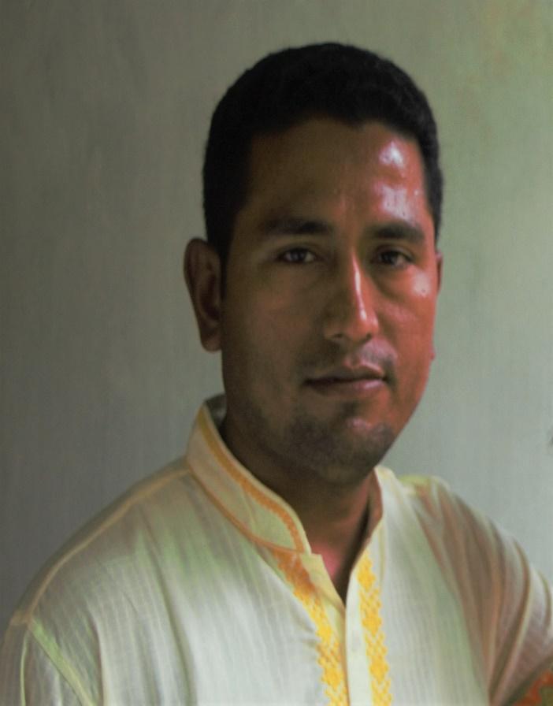
শিক্ষক পরিচিতি
মোহাম্মদ ফারুক হোসেন
সহকারি শিক্ষক(এম.এস.সি) গণিত
নবিগঞ্জ ইসলামিয়া দাখিল মাদ্রাসা
সদর , লক্ষীপুর ।
মোবাইলঃ ০১৮৩৭৬২৩৫০৫

Slide 3
পাঠ পরিচিতি
শ্রেণি - নবম
বিষয় - গণিত
অধ্যায় - ১৬.৩
শিক্ষার্থীর সংখ্যা- ৮০
সময় – ৫০ মিনিট

Slide 4
পাশের চিত্রটি কিসের ?
উত্তর - বৃত্তের ।
২) বৃত্তের মাঝখানে যে বিন্দুটি দেখা যায় তাকে কি বলে ?
উত্তর - কেন্দ্রবিন্দু ।
৩) বৃত্তের কেন্দ্রগামী জ্যাকে কি বলে ?
উত্তর - ব্যাস ।
৪) বৃত্তের ব্যাসের অর্ধাংশকে কি বলে ?
উত্তর - ব্যাসার্ধ ।

Slide 5
2 $π$ r
$$πr^{2}$$
পাঠ শিরোনাম
বৃত্তের ব্যাসার্ধ , পরিধি
এবং ক্ষেত্রফল নির্ণয়

Slide 6
শিখনফল
বৃত্ত , বৃত্তের ব্যাসার্ধ এবং বৃত্তের পরিধি কাকে বলে তা বলতে পারবে ।
বৃত্তের ব্যাসার্ধ এবং পরিধি নির্ণয় করতে পারবে ।
বৃত্তের ক্ষেত্রফল নির্ণয় করতে পারবে ।

Slide 7
বৃত্ত
নির্দিষ্ট বিন্দু থেকে সমদূরত্ব বজায় রেখে কোনো বিন্দু যে আবদ্ধ পথ চিত্রিত করে তাই বৃত্ত । বৃত্তের ক্ষেত্রফল = $πr^{2}$ বর্গ একক

Slide 8
এসো আমরা একটি ভিডিও দেখি

Slide 9
ব্যাসার্ধ
কেন্দ্র হতে বৃত্তস্থ কোনো বিন্দুর দুরত্বকে ব্যাসার্ধ বলে । ব্যাসার্ধকে r দ্বারা প্রকাশ করা হয় ।
r

Slide 10
পরিধি
বৃত্তের দৈর্ঘ্যকে তার পরিধি বলা হয় । কোনো বৃত্তের ব্যাসার্ধ $r$ হলে এর পরিধি =2 $π$ r
যেখানে , $π$ = 3.1416

Slide 11
একটি বৃত্তের ব্যাস 26সে. মি. হলে ,এর ব্যাসার্ধ এবং পরিধি নির্ণয় কর ।
সমাধান ঃ মনে করি,
বৃত্তের ব্যাসার্ধ r
$∴$বৃত্তের ব্যাস = 2r এবং পরিধি = 2$πr$
প্রশ্নমতে ,
2r =26 সে . মি.
বা, r =$\frac{26}{2}$ সে . মি. $∴$ r = 13 সে . মি.
অতএব , বৃত্তের পরিধি = 2$πr$ সে . মি.
=2$×3.1416×13$ সে . মি.
=81.6816 সে . মি.
=81.68 সে . মি.(প্রায়)

Slide 12
একক কাজ
একটি বৃত্তের ব্যাস 14 সে. মি. হলে ,এর পরিধি নির্ণয় কর ।

Slide 13
দলীয় কাজ
একটি বৃত্তের ব্যাস এবং পরিধির প্রার্থক্য 90 সে. মি. হলে ,এর ব্যাসার্ধ এবং ক্ষেত্রফল নির্ণয় কর ।

Slide 14
মূল্যায়ন
$π$একটি --- সংখ্যা ?
ক) মূলদ খ) অমূলদ গ) ভগ্নাংশ ঘ) পূর্ণসংখ্যা
একটি বৃত্তের ব্যাসার্ধ 14 হলে এর পরিধি কত ?
ক) 21.99 খ) 43.98 গ) 87.96 ঘ) 615.75
৩. বৃত্তের দৈর্ঘ্যকে তার কি বলা হয় ?
ক) ব্যাস খ) ব্যাসার্ধ গ) পরিধি ঘ) ক্ষেত্রফল ` `
$$√$$
$$√$$
$$√$$

Slide 15
বাড়ির কাজ
প্রতি মিনিটে 66 মিটার বেগে 1$\frac{1}{2}$ মিনিটে একটি ঘোড়া একটি বৃত্তাকার মাঠ ঘুরে এলো । ঐ মাঠের ব্যাসার্ধ এবং ক্ষেত্রফল নির্ণয় কর ।

Slide 16
ধন্যবাদ

